Slide 1
- Dasar Pemrograman – Pertemuan 1
Tim Bahan Ajar Dasar Pemrograman
Teknik Informatika - S1
Fakultas Ilmu Komputer

Slide 2
Kompetensi Dasar Pemrograman

Slide 3
Kompetensi yang akan didapat
Pengenalan Teknologi Informasi
Paradigma pemrograman prosedural
Tipe, variabel, nilai, assignment, input, dan output
Notasi Algoritma
Operator dan Ekspresi Permrograman
Aksi Sekuensial
Analisis kasus pada berbagai kondisi
Pengulangan
Array

Slide 4
Capaian Kuliah Pertemuan 1

Slide 5
Capaian Pembelajaran
Setelah mengikuti matakuliah ini mahasiswa dapat menjelaskan dan berdiskusi tentang teknologi informasi dan penerapannya serta melakukan instalasi software yang digunakan sebagai persiapan memprogram.

Slide 6
Teknologi

Slide 7
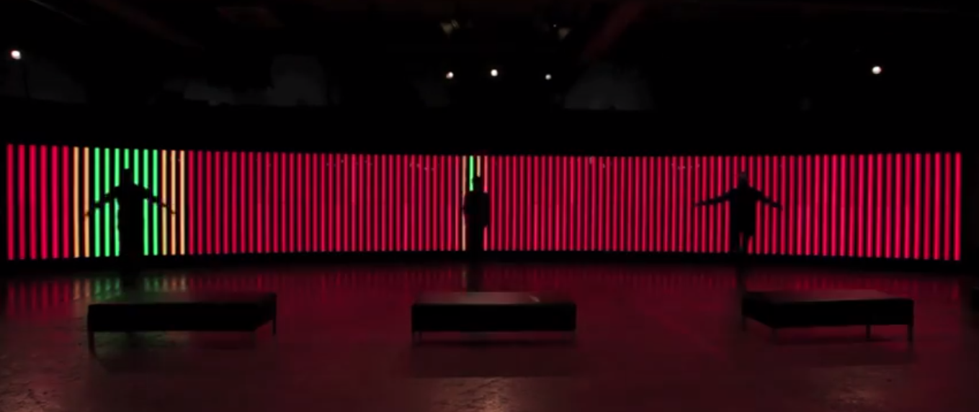

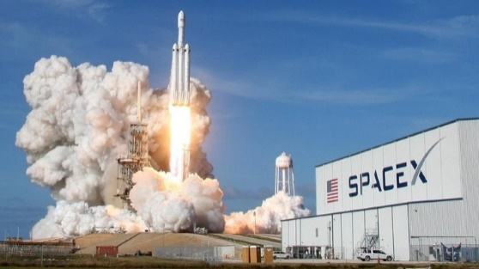
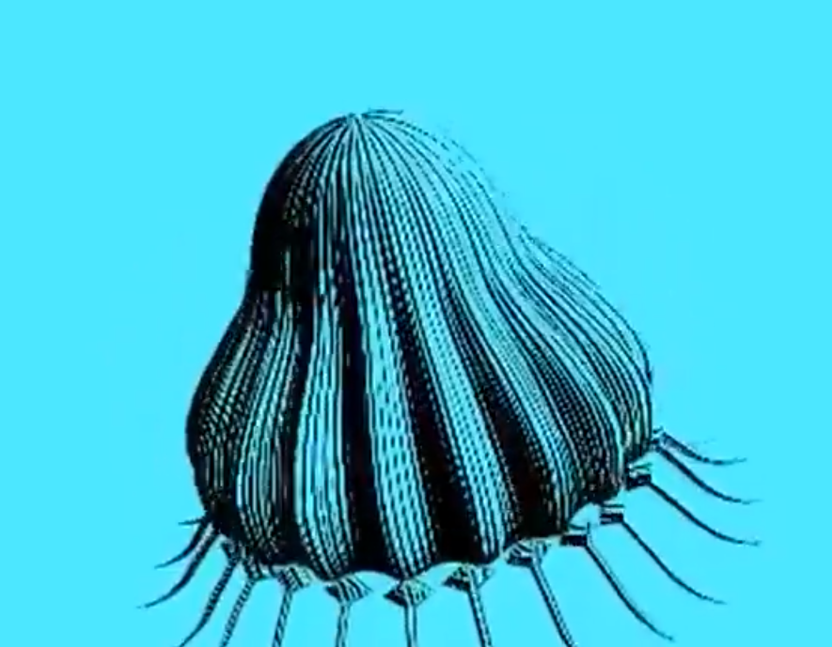
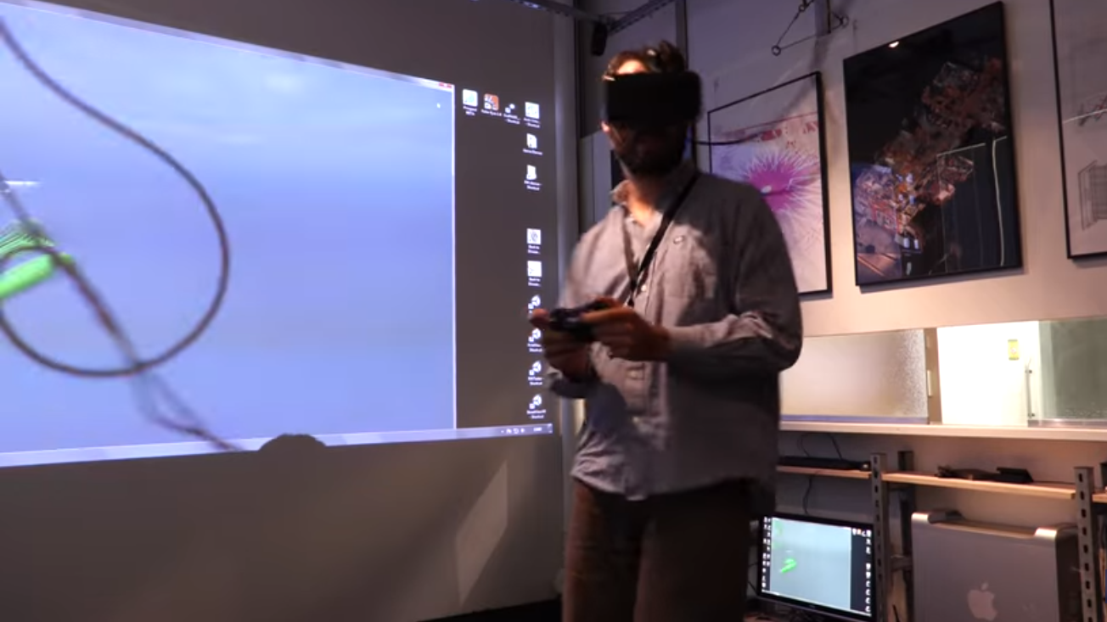
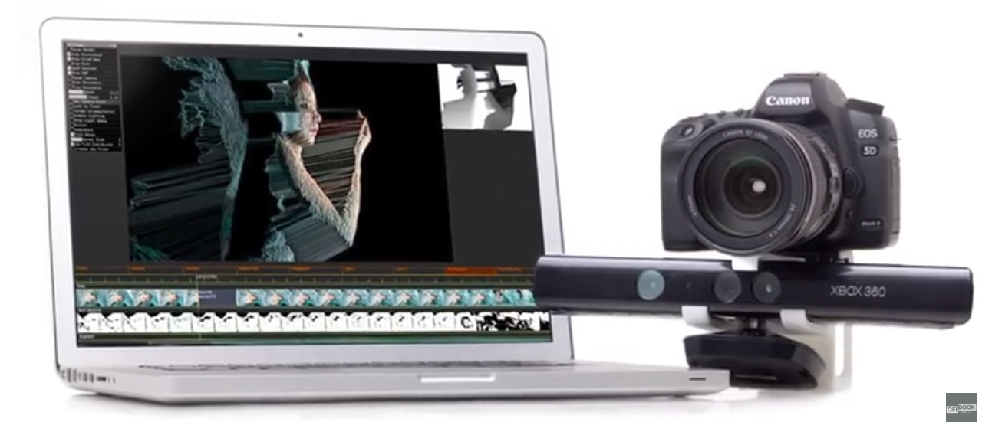
Apa yang anda ketahui tentang teknologi?
Social media
Super Komputer
Game yang berkembang
Kecerdasan Buatan dimana-mana
Robotika
Roket yang bisa mendarat sendiri
Komputer kuantum
Augmented/Virtual Reality
Apa hanya itu saja?
Sumber: https://youtu.be/eBV14-3LT-g
https://www.cnbcindonesia.com/tech/20190222161910-37-57153/peluncuran-roket-pakai-spacex-lebih-ekonomis-semurah-apa
Sumber: https://youtu.be/dFoEcn3t9hc

Slide 8
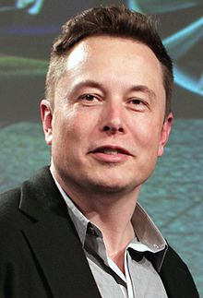
Beberapa Orang yang mungkin anda kenal?
Steve Jobs
Bill Gates
Mark Zukenberg
Kalau ini-------------→
https://id.wikipedia.org/wiki/Elon_Musk

Slide 9
Pemahaman seperti apa yang dibutuhkan?
Teknologi? Ilmu yang berkaitan dengan pengetahuan sains / seni dengan mengaplikasikan pengetahuan saintifik ke praktis.
Aplikasi teknologi? Industri/Bisnis dan Sains itu sendiri
Data
Informasi
Sistem

Slide 10
Teknologi Informasi

Slide 11
Data
Terdiri dari fakta mentah
Bisa berbentuk tulisan, gambar, suara, sinyal
Yang akan di proses menjadi suatu informasi.

Slide 12
Informasi
Merupakan data atau kumpulan data yang sudah di olah atau di manipulasi.
Digunakan untuk menentukan suatu keputusan (decision making).
Data vs Infomasi?
Data: Imam Bonjol, Udinus, 50131
Informasi: Universitas Dian Nuswantoro (Udinus) berada di Jl Imam Bonjol.

Slide 13
Struktur Sistem secara Umum
Apa isi dari proses dan kaitannya dengan komputer?
Data
Proses
Informasi
Input
Proses
Output

Slide 14
KOMPUTER

Slide 15
Fungsi Komputer
Sebagai alat bantu menyelesaikan persoalan
Alat elektronik yang dapat melakukan perhitungan (Kamus bahasa Inggris)
?
Berapa
36 x 7?

Slide 16
Pahami bahwa KOMPUTER = MESIN
Bagaimana cara untuk menangkap “resep memprogram” dalam proses mekanis suatu mesin?
Membuat program yang fixed
Contoh sederhana: Kalkulator
Membuat program untuk penyimpanan (stored)
Mesin akan menyimpan dan mengeksekusi instruksi

Slide 17
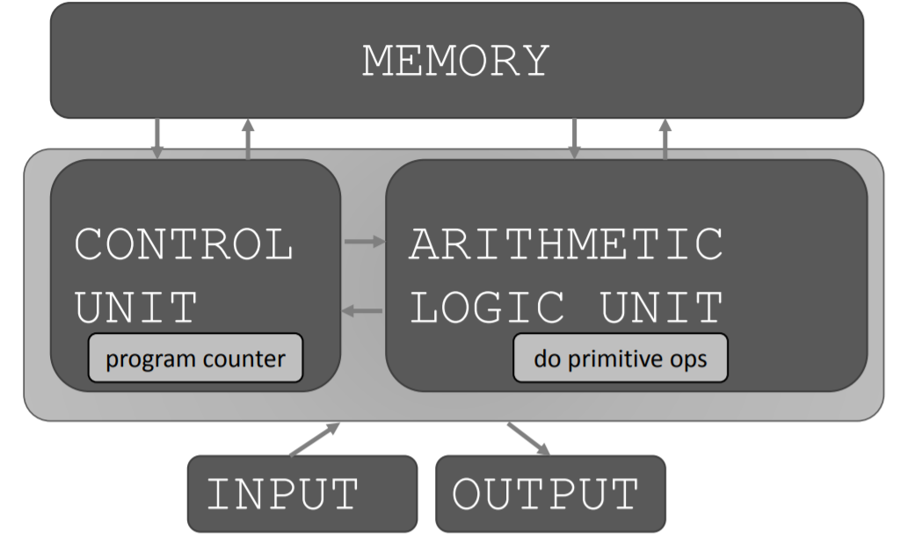
Arsitektur Dasar Mesin

Slide 18
Apa yang dilakukan komputer?
Secara mendasar:
Melakukan perhitungan
1 milliar kalkulasi per detik!
Mengingat hasil
Penyimpanan sampai 100 GB!
Perhitungan macam apa?
Dibentuk dengan suatu Bahasa
Yang dilakukan oleh orang yang disebut sebagai Programmer
KOMPUTER HANYA TAHU APA YANG DIPERINTAHKAN KEPADANYA!

Slide 19
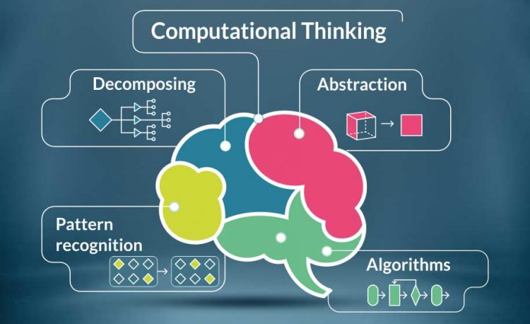
Berpikir Komputasional
Suatu cara berpikir yang melibatkan sekumpulan keahlian dan teknik pemecahan masalah yang biasanya digunakan oleh developer untuk menulis program aplikasi.

Slide 20
Teknik Berpikir Komputasional
Decomposition : Memecah-mecah masalah menjadi bagian-bagian lebih kecil dan sampai ke pokok sebuah masalah hingga kita menyelesaikan suatu masalah tersebut.
Pattern Recognition : Mencari pola, biasanya didalam sebuah masalah terdapat pola pola tertentu untuk memecahkannya disitu kita dituntut mengetahui sendiri bagaimana pola tersebut.
Abstraction : Melakukan generalisasi dan mengidentifikasi prinsip-prinsip umum yang menghasilkan pola, tren dan keteraturan tersebut.
Algorithm : Mengembangkan pemecahan masalah secara step-by-step, langkah demi langkah, tahapan demi tahapan untuk menyelesaikan permasalahan.

Slide 21
Referensi
Utama :
Liem, Inggriani. Diktat Pemrograman Prosedural Informatika ITB. IF-ITB. 2007 Bjarne Stroustrup, 2014, Programming: Principles and Practice Using C++ (Second Edition), Addison-Wesley Professional
Pendukung :
Introduction to Computer Science and Programming in Python, MIT https://ocw.mit.edu/courses/electrical-engineering-and-computer-science/6-0001-introduction-to-computer-science-and-programming-in-python-fall-2016 Introduction to Computer Science and Programming, MIT https://ocw.mit.edu/courses/electrical-engineering-and-computer-science/6-00sc-introduction-to-computer-science-and-programming-spring-2011/index.htm

